Slide 1
Sosiaalihuollon työllistymistä tukeva palvelupolku
- kehittämisen polkukuvaus
TP 2 tuettu työllistyminen

Slide 2
Tuetusti työhön ja osallisuuteen Päijät-Hämeessä kehittämisen polku -kuvaus

Slide 3
Kuntouttavan työtoiminnan asiakkaan palvelupolku sekä vammaispalvelujen työhönvalmennuksen asiakkaan palvelupolku
Tavoitteena on luoda asiakkaille selkeä, helposti saavutettava ja tavoitteellinen tuetun työllistymisen palvelupolku.
Vammaispalvelujen työhönvalmennuksen sekä kuntouttavan työtoiminnan palvelupolkuja lähdettiin kuvaamaan työntekijöiden haastattelujen avulla. Haastattelujen ja esityön pohjalta laajennettiin asiakasymmärrystä ja luotiin asiakasprofiilit molemmista palvelupoluista. Palvelupolkujen visualisoinnissa oli mukana LAB ammattikorkeakoulun palvelumuotoilija sekä graafikko.
Palvelupolkujen selkiyttämistyötä on tehty helmikuussa 2022 järjestetyssä työpajassa moniammatillisten asiantuntijoiden sekä asiakasosallistujien kesken.
Toukokuussa 2022 palvelupolkujen selkiyttämistä jatkettiin toisen työpajan avulla.

Slide 4
Työpaja 19.5.2022
Osallistujina mm. vammaispalvelujen työhönvalmentajia, erityisryhmien työ- ja päivätoiminnan edustajia, kuntouttavan työtoiminnan ohjaajia, te-palvelujen asiantuntijoita, työikäisten palvelujen sosiaaliohjaajia, TYPin asiantuntijoita sekä järjestöjen edustajia. Asiakasedustusta oli kutsuttu paikalle sekä kuntouttavan työtoiminnan palvelusta että vammaispalvelujen työhönvalmennuksesta. Asiakasosallistujia saapui paikalle kuitenkin vain yksi vammaispalvelujen työhönvalmennuksen edustaja.
Työpaja toteutettiin learning café –menetelmällä neljänä ryhmänä, joissa kussakin keskityttiin palvelumuotoiluprosessin esiin nostamiin palvelupolkujen kriittisiin kohtiin. Kriittiseksi kohdaksi vammaispalvelun työhönvalmennuksen palvelupolulla osoittautui palveluun hakeutuminen ja kiinnittyminen eli alkupalvelun ja ydinpalvelun nivelkohta. Kuntouttavan työtoiminnan asiakkaan palvelupolussa kriittisenä kohtana näyttäytyi ydinpalvelun ja jälkipalvelun nivelvaihe eli asiakkaan kuntouttavan työtoiminnan päättymisen yhteydessä kiinnittyminen seuraaviin palveluihin. Työpajoissa pohdittiin keinoja yhteistyön vahvistamiseen asiakkaan tukemiseksi palvelupolullaan.

Slide 5
Tarkentavat kysymykset palvelupolun alkupalvelun ja ydinpalvelun nivelkohdassa:
Kuinka voisit omassa työtehtävässäsi vahvistaa asiakkaan kiinnittymistä palvelupolulleen?
Kenen kanssa yhteistyötä työssäsi tulisi vahvistaa? Miten?
Miten parantaisit palvelun mielikuvaa ja tunnettavuutta?
Miten palveluun ohjautuminen saadaan asiakkaalle mahdollisimman selkeäksi?

Slide 6
Tarkentavat kysymykset palvelupolun ydinpalvelun ja jälkipalvelun nivelkohdassa:
Kuinka voisit omassa työtehtävässäsi vahvistaa asiakkaan pysymistä palvelupolullaan?
Kenen kanssa yhteistyötä työssäsi tulisi vahvistaa? Miten?
Kuinka voit tukea asiakasta yksilöllisen jatkopolun löytymisessä?
Miten parantaisit nykyistä palvelua?

Slide 7
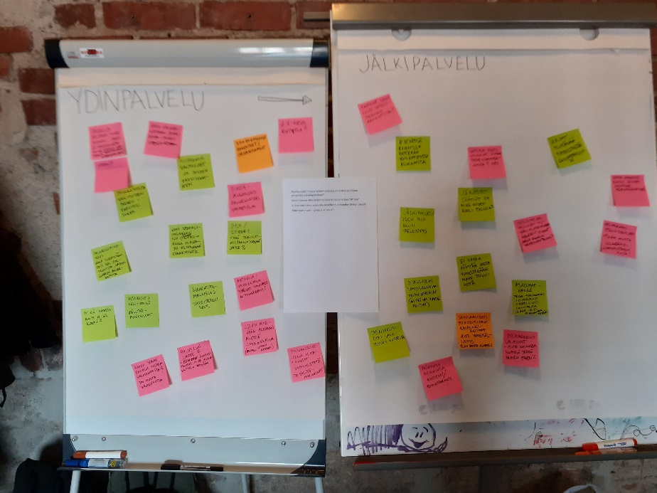
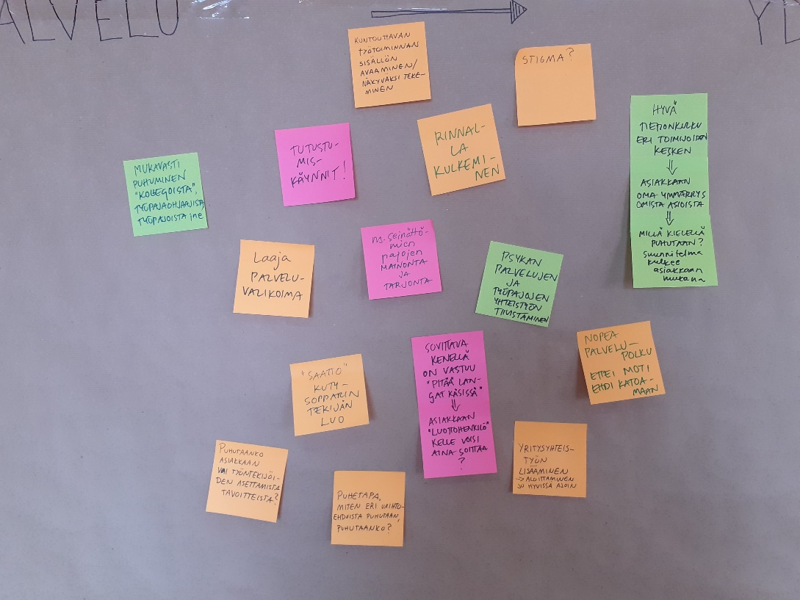

Työpajatyöskentelyn tuloksia

Slide 8
Työpajan tulosten analysointi ja hyödyntäminen
Työpajan tuloksia on hyödynnetty palvelupolkujen selkiyttämistyössä ja jatkotyöstämisessä.
Työpajassa saadut osallistujien kommentit ja ehdotukset analysoitiin ja teemoiteltiin aiheittain. Vastauksissa korostui yhteistyön ja vuorovaikutuksen merkitys asiakkaan palvelupolulla toimivien toimijoiden välillä.
Työpajan tuloksia käytettiin hyödyksi sekä kuntouttavan työtoiminnan asiakkaan palvelupolun että vammaispalvelun työhönvalmennuksen asiakkaan palvelupolun muokkaamisessa ja kehittämisessä.

Slide 9
Palvelupolkukuvausten visualisointi
Helmikuun työpajan tuotoksena laadittuja palvelupolkukuvauksia korjailtiin ja muokattiin ajan tasalle. Muokatut versiot sekä vammaispalvelujen työhönvalmennuksen että kuntouttavan työtoiminnan osalta toimitettiin LAB ammattikorkeakoulun palvelumuotoilijan välityksellä graafikolle visualisoitaviksi.
Graafikon visualisoimat palvelupolkukuvaukset saapuivat kesäkuussa. Niihin tehdään vielä tarvittavat muutokset ennen lopulliseen muotoonsa saattamista.

Slide 10
Tarkensimme vielä vammaispalvelun palvelupolun kohdalla palvelukoordinaation näkökulmaa asiakkaan ohjautumisessa palveluun. Myös vammaispalvelun asiakasohjauksen kanssa on suunnitelmissa käydä palvelupolkukuvaus lävitse ja ottaa heidän näkökulmansa mukaan palvelupolun kehittämiseen; heiltä ei ollut edustajaa toukokuun työpajassa.
Asiakasnäkökulmaa haemme palvelupolkuihin liittyen kuluvan kesän aikana. Hankkeessa on huhtikuussa aloittanut asiakaskokemuksen asiantuntija, jolla on palvelumuotoiluosaamisensa lisäksi myös omakohtaista kokemusta kuntouttavan työtoiminnan palvelusta. Asiakaskokemuksen asiantuntija jalkautuminen asiakkaiden pariin on alustavasti suunniteltu tapahtuvaksi kesän 2022 aikana.

Slide 11
Palvelupolkukuvaukset muokkautuvat vielä ennen lopullista muotoaan. Valmiit palvelupolkukuvaukset tuodaan Innokylään syksyn aikana.
Palvelupolkukuvausten yhdistäminen ja maakunnallisen tuetun työllistymisen mallin suunnittelutyö on käynnistynyt ja jatkuu syksyn mittaan.

Slide 12
A. Yhdyspinnat ja työnjako
Nykytila
Päijät-Sote tuottaa perhe- ja sosiaalipalveluja jäsenkuntiensa asukkaille. Toimialan tulosalueita ovat lapsiperhepalvelut, työikäisten palvelut, psykososiaaliset palvelut ja vammaispalvelut.
Päijät-Häme kuuluu Kelan eteläiseen vakuutuspiiriin
Te-palveluja alueella tuottavat Hämeen te-toimisto
Päijät-Hämeessä Lahti, Hollola, Asikkala, Orimattila sekä Kärkölä kuuluvat kuntakokeiluun
Monialaisen yhteispalvelun (TYP) palvelut ovat tarkoitettu Päijät-Soten alueella asuville 17–64-vuotiaille työnhakijoille

Slide 13
Yhdyspinnat
TE-palvelut
-aktivointisuunnitelma
-palkkatuki
-työkokeilu
-uravalmennus
-ammatinvalintaohjaus
TYP
-monialainen työllistymissuunnitelma
-palvelutarpeen kartoitus
-moniammatillinen yhteistyö
Kuntakokeilu
-omavalmentaja
-aktivointisuunnitelma
-palkkatuki
-työkokeilu
-valmennuspalvelut
Kela
-työmarkkinatuki, peruspäiväraha, muut etuudet
-kuntoutuspalvelut
Sosiaalihuoltolain mukaiset palvelut
-kuntouttava työtoiminta
-vammaispalveluiden työhönvalmennus, päiväaikainen toiminta sekä työtoiminta
-omatyöntekijyys

Slide 14
B. Yhteistyön rakenteet työkyvyn ja työllistymisen tuen näkökulmasta
Tavoitetila:
Luodaan toimiva ja asiakkaiden tarpeista lähtevä yhdessä tekemisen tapa muiden viranomaisten kanssa. Asiakkaan omat voimavarat ovat käytössä ja palvelupolku toimii sujuvasti hallinnollisten rajojen ylitse. Asiakkaan tukemisesta vastaavat nimetyt vastuuhenkilöt asiakkuuden päättymiseen asti.

Slide 15
Sosiaalihuolto
Asiakas voi ohjautua sosiaalihuollon palvelujen piiriin useita eri reittejä pitkin. Yhteydenottajana voi toimia asiakas itse, te-toimisto, kuntakokeilu, Kela, muu ammattilainen tai yhteydenotto voi tapahtua verkostopalaverissa.
Sosiaalihuollossa asiakkaan kanssa laaditaan palvelutarpeen arvio, jossa käydään kokonaisvaltaisesti lävitse asiakkaan tilanne; avun- ja tuen tarve, toiveet, tavoitteet, koulutus, työhistoria, etuudet ym.
Asiakkaan yksilöllinen palveluntarve määrittelee jatkotoimenpiteet ja tavoitteet. Jos asiakkuus sosiaalihuollossa jatkuu, asiakkaalle nimetään omatyöntekijä. Tarvittaessa omatyöntekijä ja asiakas ovat yhteydessä Kelaan, te-palveluihin/kuntakokeilun omavalmentajaan, terveyspalveluihin, päihde- ja mielenterveyspalveluihin ja muihin tarvittaviin tahoihin.
Asiakkaan ohjautuessa kuntouttavan työtoiminnan palveluun, järjestetään aktivointisuunnitelman laadintatilaisuus te-toimiston edustajan/kuntakokeilun omavalmentajan kanssa. Aktivointisuunnitelmassa asetetaan ja määritetään asiakkaan tavoitteet palvelulle. Palvelun aikana omatyöntekijä koordinoi asiakkaan palvelukokonaisuutta ja on asiakkaan tukena koko prosessin ajan.

Slide 16
Asiakas voi hakeutua myös sosiaalihuollon vammaispalvelujen piiriin. Yhteydenotto vammaispalveluihin voi olla lähtöisin mm. asiakkaalta itseltään, omaiselta, toiselta ammattilaiselta, oppilaitoksesta tai asiakasohjauksesta.
Asiakas kutsutaan palvelutarvearvioon ja kartoitetaan asiakkaan historia, nykytila, toiveet ja tavoitteet. Asiakkaan yksilöllinen palveluntarve määrittelee jatkotoimenpiteet ja tavoitteet; asiakkaalle tehdään tarvittaessa päätös vammaispalvelujen asiakkuudesta.
Sosiaalihuolto tekee tiivistä yhteistyötä kaikkien sidosryhmien kanssa asiakkaan eduksi.

Slide 17
Kela
Kela tarjoaa ja järjestää työ- ja toimintakykyä edistäviä kuntoutuspalveluja ja moniammatillista konsultointia työkykyyn liittyvissä tilanteissa.
Kela järjestää ammattilaisille koulutusta työkykyyn liittyvien asioiden tiimoilta.
Kela ohjaa ja neuvoo asiakasta sekä ammattilaista etuus- ja kuntoutusasioiden kanssa.

Slide 18
TE-palvelut, kuntakokeilu
Kuntakokeilun käynnistyttyä osa TE-toimistojen työnhakija-asiakkaista siirtyi kuntien asiakkaiksi ja osa jäi asiakkaiksi TE-toimistoon. Kun asiakas siirtyy kuntakokeiluun, hänen palveluistaan vastaa hänen kotikuntansa. Muutoksen piiriin kuuluvat asiakkaat siirtyivät automaattisesti TE-toimistolta kunnille asiakastietojärjestelmässä.
Kuntakokeiluun kuuluvat työnhakija-asiakkaat ovat työttömiä, lomautettuja, työllistettyjä tai työllistymistä edistävässä palvelussa olevia henkilöitä.
Lisäksi he
- saavat työmarkkinatukea tai peruspäivärahaa Kelasta,
- äidinkieli on muu kuin suomi, ruotsi tai saame tai kansalaisuus on
muu kuin suomi tai
- ovat alle 30-vuotiaita

Slide 19
Te-toimiston asiantuntija / kuntakokeilun omavalmentaja kartoittaa asiakkaan palvelutarpeen ja ohjaa asiakasta hänen työllistymistä tai tilannettaan edistäviin toimenpiteisiin. Usein te-palveluista/kuntakokeilusta otetaan yhteyttä sosiaalihuoltoon asiakkaan kokonaistilanteen ja palvelutarpeen kartoittamiseksi sekä mahdollisesti aktivointisuunnitelman laatimiseksi.
Te-palvelujen kautta asiakas saa myös tietoa koulutuksista ja opiskelumahdollisuuksista sekä apua työnhaun tehostamiseen.
Te-palvelujen kautta asiakas saattaa ohjautua myös työttömien terveystarkastukseen.

Slide 20
Työllistymistä edistävä monialainen palvelu – TYP
Työllistymistä edistävä monialainen yhteispalvelu – TYP on Työllisyyden kuntakokeilun, Työ- ja elinkeinotoimiston, kunnan ja Kelan yhteistä toimintaa, jonka avulla edistetään työnhakijan työllistymistä tai parannetaan hänen työllistymisedellytyksiään.
Monialaisessa yhteispalvelussa asiakas saa tukea oman polkunsa löytämiseksi kohti työelämää tai opintoja. Toiminta on tavoitteellista. TYP –palvelussa asiakas saa omat työntekijät työllisyys- ja sosiaalipalveluista, joita tavataan tiiviisti ja he kulkevat asiakkaan rinnalla palvelun ajan. Lisäksi TYPissä voi tavata terveydenhoitajaa ja Kelan kuntoutuksen asiantuntijaa.
Työntekijöiden tiivis yhteistyö helpottaa asiakkaan asioiden hoitamista. Palvelut suunnitellaan asiakkaan tarpeiden mukaan. Palvelut tukevat asiakasta esimerkiksi tulevaisuuden suunnittelussa, arjen hallinnassa, terveyteen ja kuntoutumiseen liittyvissä asioissa. Tukea saa myös ammatinvalinta-asioissa, työpaikan hakemisessa sekä työkokemuksen saamisessa.

Slide 21
Seuraavaksi…
Jalkautuminen asiakkaiden pariin; asiakasosallisuuden lisääminen ja asiakasnäkökulman nostaminen vahvemmin näkyväksi kesän 2022 aikana
Laatukriteereihin perustuvan työhönvalmennuksen ujuttaminen kuntouttavan työtoiminnan palveluun → pilotti suunnitteilla syksyksi

Slide 22
Kehittämistyö jatkuu!
Tuetusti työhön ja osallisuuteen Päijät-Häme, tuettu työllistyminen

